Slide 1
Зеленая аптека
Гончарова В.Ю
УМК Гармония

Slide 2
Задачи урока:
обобщить знания учащихся о растениях,
дополнить их сведениями о лекарственных растениях,
их целебных свойствах,
о ядовитых растениях;
воспитывать экологически грамотное поведение в природе;
сопоставлять их описание и зрительный образ,
умение работать с текстом

Slide 3
Что такое растение?
Что им нужно для жизни?
Какие растения вы знаете?
Какое значение имеют
растения для жизни
человека?

Slide 4
Лекарственные растения –
помогают человеку бороться
с болезнями
В качестве лекарственных растений в начале XXI века широко
используются аир, алоэ, брусника, девясил, зверобой,
календула, каллизия, клюква, малина, мать-и-мачеха, мята,
облепиха, подорожник, ромашка, солодка, тысячелистник,
шалфей, шиповник и многие другие.

Slide 5
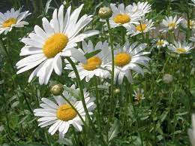
Зеленая аптека
Ромашка — одно из самых ценных лекарственных растений, которое используют при заболеваниях желудочно-кишечного тракта, мочевыводящих путей, органов дыхательной и репродуктивной системы. Внутренне принимают отвар, настой и настойку соцветий ромашки.
Ромашка

Slide 6
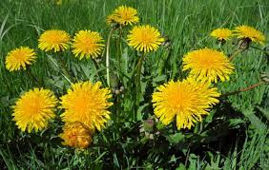
Зеленая аптека
Одуванчик употребляют для лечения гепатита, холецистита, жёлчнокаменной болезни, желтухи, гастрита, колита, цистита, для улучшения аппетита и пищеварения, при запоре, метеоризме, а также в качестве противоглистного средства.
Одуванчик

Slide 7
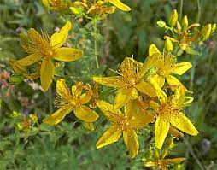
Зеленая аптека
В медицине трава зверобоя применяется для лечения реактивных и эндогенных депрессий, тревожных состояний и нарушений сна. Благодаря витаминам группы B растение оказывает седативное действие, улучшает работу нервной системы, при этом гиперицин в его составе повышает уровень дофамина.
Зверобой

Slide 8
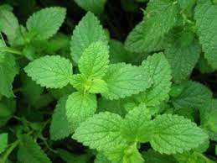
Зеленая аптека
В медицине листья мяты входят в состав желудочных, ветрогонных, успокоительных и желчегонных чаёв, мятных капель от тошноты как средство, повышающее аппетит, и противоспазматическое желудочное средство. Из лекарственного сырья получают настойку и «мятную воду».
Мята

Slide 9
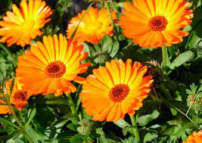
Зеленая аптека
Настой календулы (цветков ноготков) — активное природное средство с антисептическими и противовоспалительными свойствами.
Чаще всего его применяют в виде полосканий — полости рта при воспалениях десен и слизистых оболочек (гингивите, стоматите) — глотки при тонзиллите (ангине) и при боли в горле на фоне простуды и ОРВИ. Но это лекарственное растение имеет гораздо больше полезных свойств.
Так, благодаря желчегонному эффекту настой календулы (цветков ноготков) рекомендуют пить в комплексном лечении хронического гастрита, холангита, холецистита и других заболеваний ЖКТ.
Календула

Slide 10
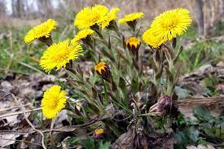
Зеленая аптека
Мать-и-мачеха благодаря своему насыщенному составу обладает отхаркивающим, противовоспалительным, дезинфицирующим, обволакивающим, спазмолитическим, укрепляющим, ранозаживляющим свойствами, а также нормализует деятельность нервной системы и регулирует артериальное давление.
Мать-и-мачеха

Slide 11
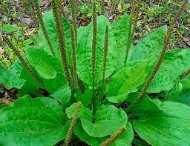
Зеленая аптека
Листья подорожника содержат богатый комплекс активных веществ, в том числе гликозид аукубин с широчайшим спектром действия. Это вещество благотворно влияет на работу желудочно-кишечного тракта, обладает антимикробными, антисептическими, антивирусными, спазмолитическим, противовоспалительными и седативными свойствами.
подорожник

Slide 12
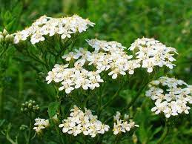
Зеленая аптека
В народной медицине тысячелистник обыкновенный применяют при белях, малярии, бессоннице, мочекаменной болезни, некоторых заболеваниях печени, при недержании мочи, как ранозаживляющее и кровоостанавливающее.
тысячелистник

Slide 13
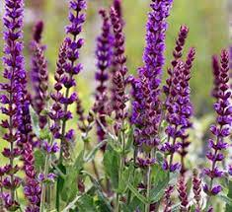
Зеленая аптека
В медицине шалфей используют как сырьё для получения настоек, а также экстрактов, которые затем вводят в лекарственные препараты (Сальвин). Их рекомендуют при воспалении полости рта, зева и миндалин, катаре верхних дыхательных путей, зубной боли, как отхаркивающее средство, для укрепления дёсен.
шалфей

Slide 14
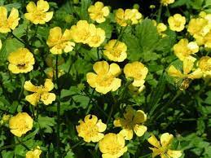
Ядовитые растения
Научное латинское название рода «Ranunculus» в переводе означает «маленькая лягушка» назван так за «лютый» ядовитый сок, разъедающий кожу. Лютик едкий является ядовитым растением, он способен вызывать раздражение кожи и слизистых оболочек. При приёме внутрь эта трава может привести к поносу и коликам.

Slide 15
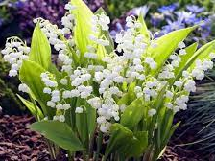
Ядовитые растения
Ландыш – растение очень ядовитое, поэтому при засушивании следите за тем, чтобы частички его не попали в какие-нибудь другие заготавливаемые вами травы. Потому что это может привести к очень неприятным последствиям.
Будьте особенно внимательны, если вы прогуливаетесь с вашими детьми по лесу, особенно во второй половине лета. Потому что для маленького ребенка две – три ягоды ландыша могут оказаться смертельной дозой.

Slide 16
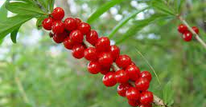
Ядовитые растения
Так как растение растет почти во всех российских лесах, каждый человек должен знать о ядовитости волчьего лыка. Для здоровья опасно все растение, особенно его кора, хотя чаще всего человек страдает от употребления ягод волчеягодника. Сок растения содержит такие вещества, которые негативно влияют на состояние организма человека. Они могут вызвать:
покраснения кожных покровов;
кровотечение;
чувство жжения во рту;
тошноту и рвоту;
отеки кожи, пузыри и язвы.
С повышенной осторожностью к растению должны относиться дети, так как симптомы отравления могут вызвать судороги, которые способны привести к летательному исходу.

Slide 17
Вопросы для проверки:
Какое растение используют люди при
простудных заболеваниях?
а) Подорожник.
б) Облепиху.
в) Липу.
У какого растения ягоды ядовиты?
а) У черники.
б) У ландыша.
в) У облепихи.

